Slide 1





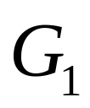
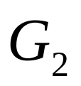




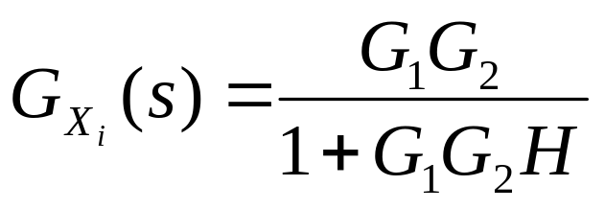
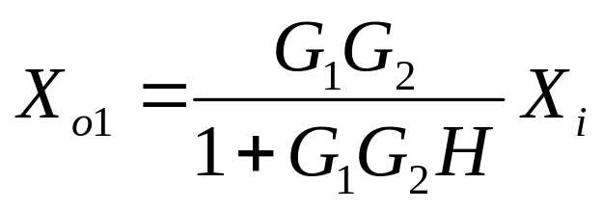
2.4 闭环系统的传递函数
一、给定输入作用下的传递函数

Slide 2

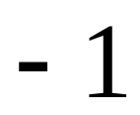

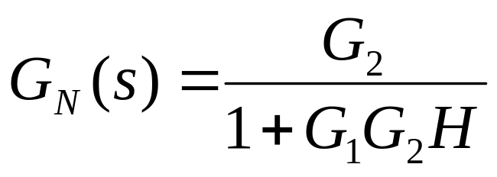
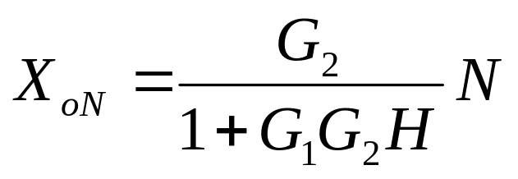
二、干扰输入作用下的传递函数

Slide 3
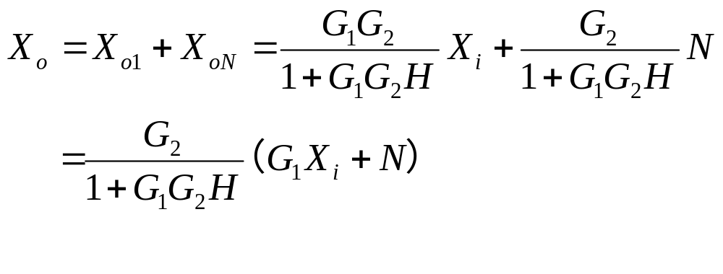
三、给定输入和干扰输入共同作用下系统的输出
根据线性叠加原理，上图所示系统的总输出为各外
作用引起的输出的总和（Xi和N不存在耦合关系），
故系统总输出的拉氏变换式为

Slide 4
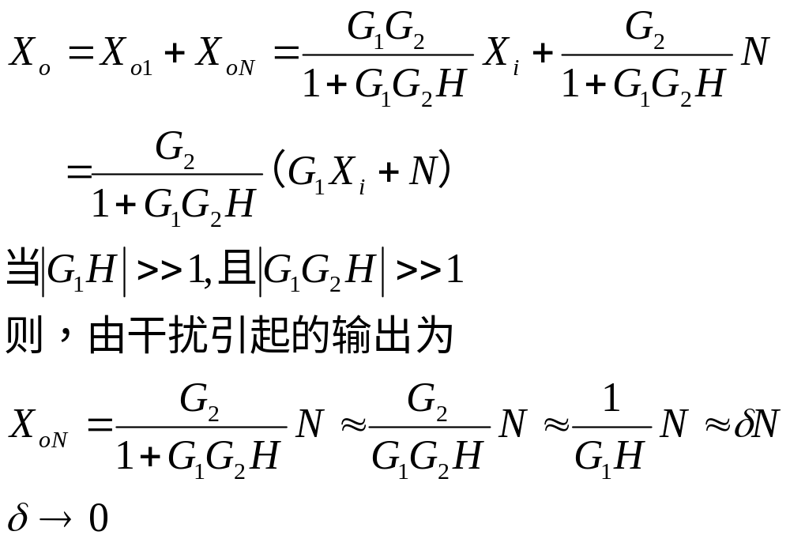
闭环控制系统的一个优点就是通过合适地选择系统的参数，
使得干扰作用下系统的输出减少到最低限度，以至为0。而
开环控制系统无此优点。

Slide 5
对于闭环控制系统，输入、输出的取法不同，系统的传递函数不同。但是，其分母却一致。
说明了系统传递函数的分母表征了由系统的结构和参数所决定的固有特性。
但是，对于开环控制系统不是这样。

Slide 6
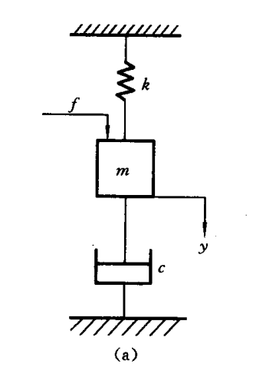
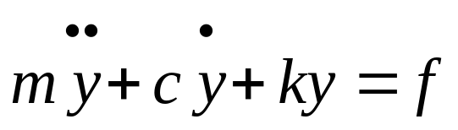
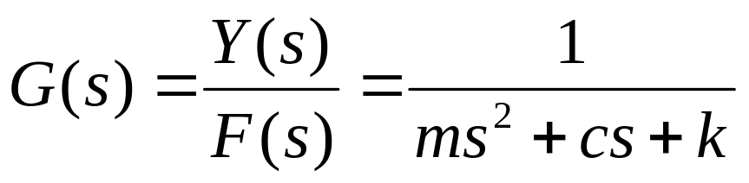
2.5 相似原理
对不同物理系统（环节）可用形式相同的微分方程与
传递函数来描述，即可用形式相同的数学模型来描述。
排除具体的物理意义和符号，数学形式是相同的
如书上P59例子，m-k-c系统与L-c-R系统

Slide 7
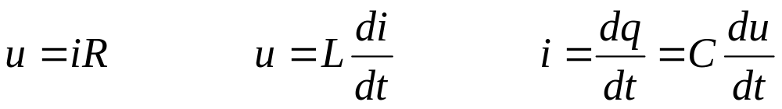
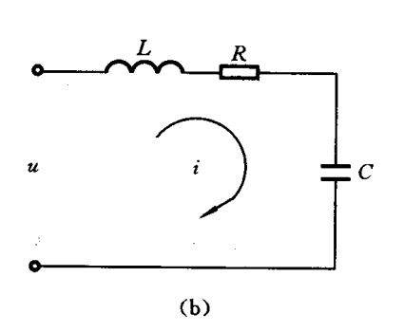

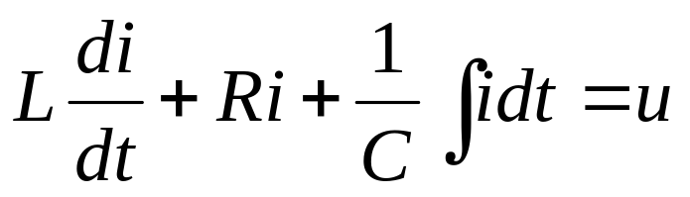
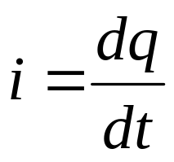
电阻元件，电感元件，电容元件的电压电流关系式

Slide 8
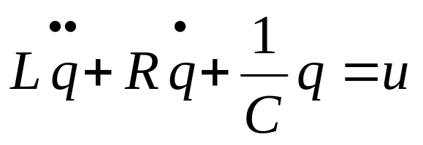
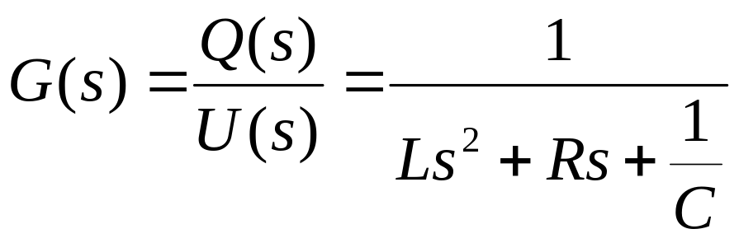

Slide 9
相似量

Slide 10
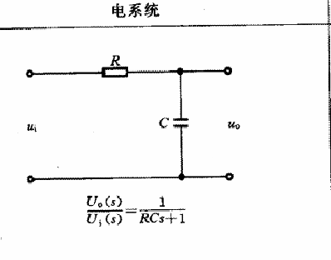
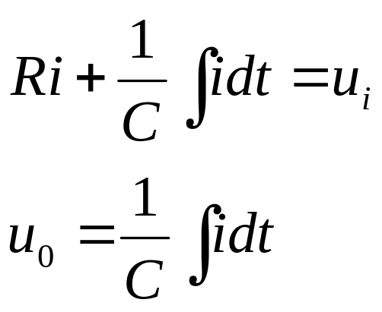
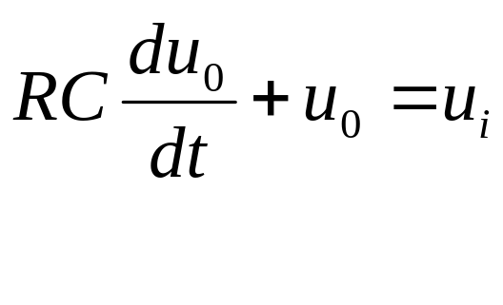
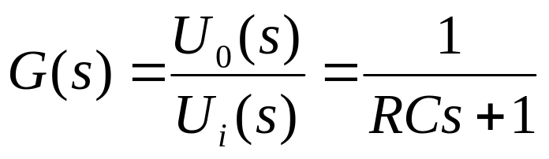
书中59页表2.5.2
消除中间变量可得：
做Lapalce变换后得到

Slide 11
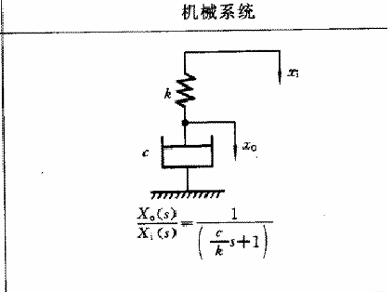
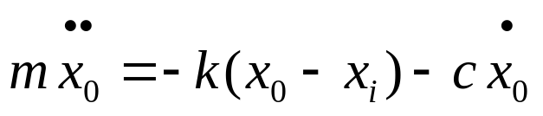

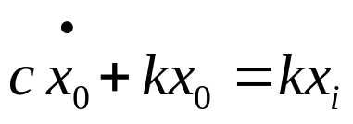
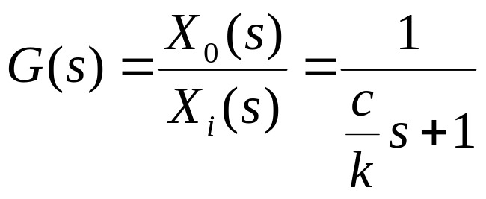
根据牛顿定律
做Laplace变换得：

Slide 12
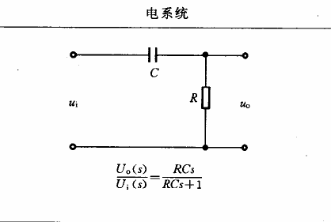
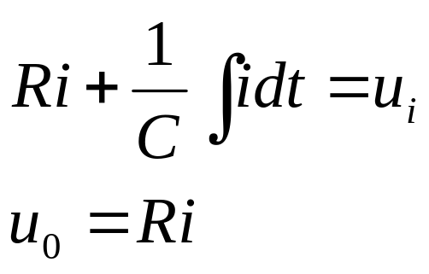
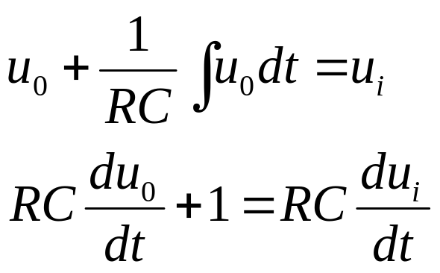
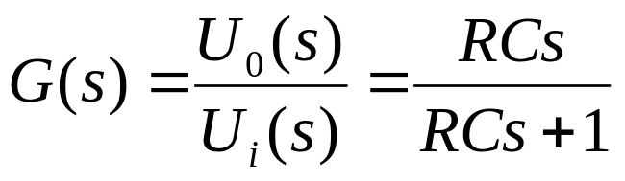
消除中间变量i可得：
做Lapalce变换后得到

Slide 13
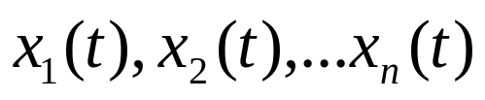

2.6 系统的状态空间模型
一.基本概念
1.状态: 指系统的动态状况
2.状态变量: 是能完全确定系统状态的最小数目的一组变量
3.状态向量:设描述一个系统有n个状态变量,如
用这n个变量作为分量构成的向量 就称为该系统的状态向量

Slide 14
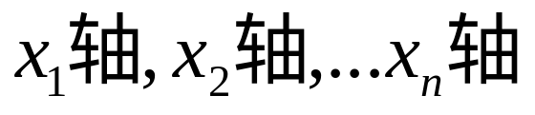
4.状态空间:状态向量 的所有可能值的 集合所在的空间称为状态空间。或者说 组成的n维空间就称为状态空间
5.状态方程：描述系统的状态变量与系统输入之间关系的一阶微分方程组
6.输出方程：在指定系统输出的情况下，输出量与状态变量之间的函数关系式称为系统的输出方程

Slide 15
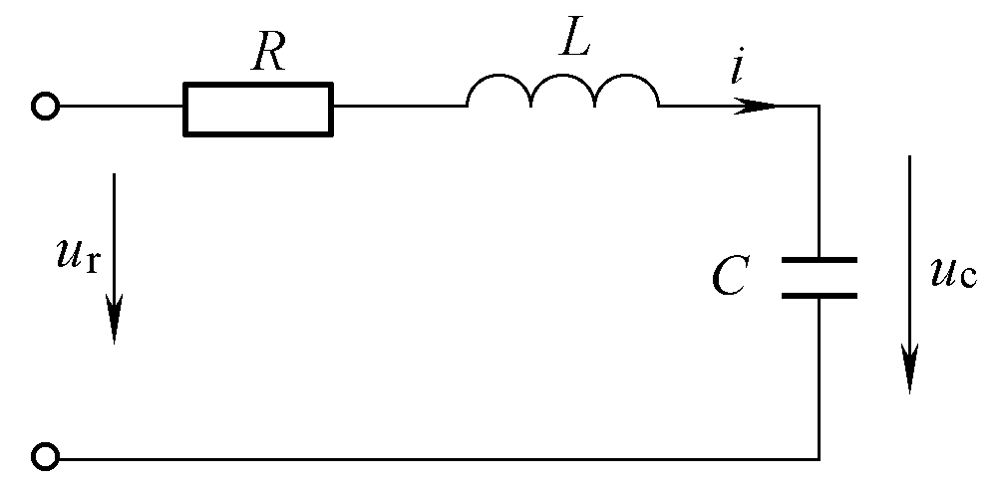
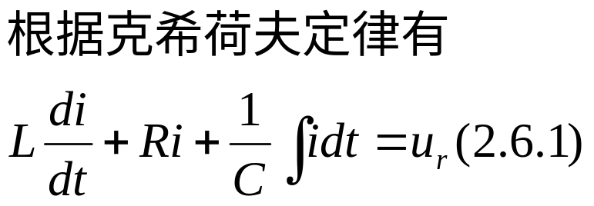
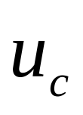

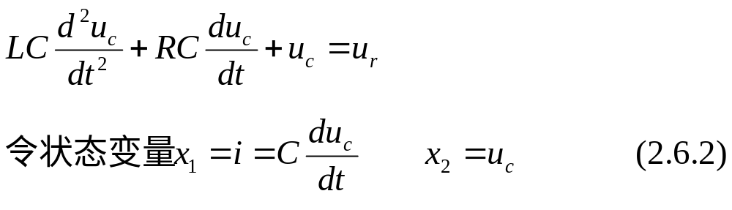
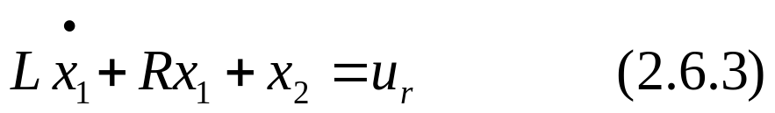
例：下图中RLC电路 的状态变量和状态方程
选择 和 作为状态变量上式可写为
将状态变量代入（2.6.1）式可写成

Slide 16
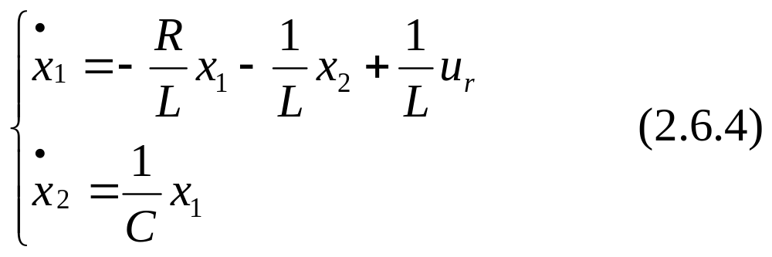
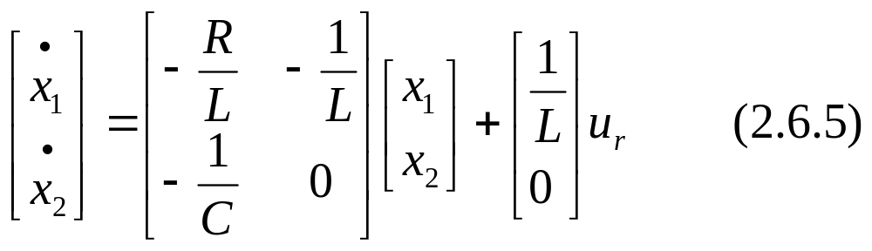
式（2.6.3）和（2.6.2）整理后为
（2.6.4）就是RLC系统的状态方程

Slide 17
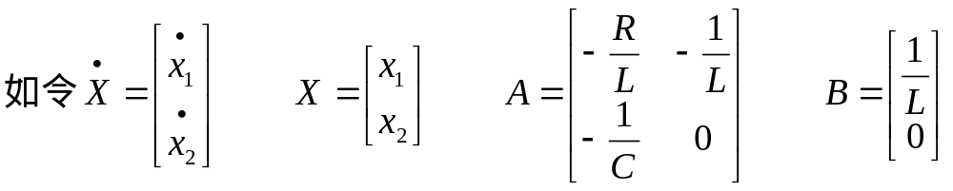
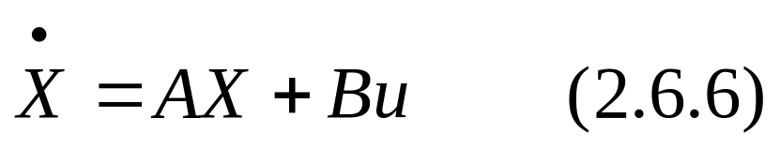

Slide 18
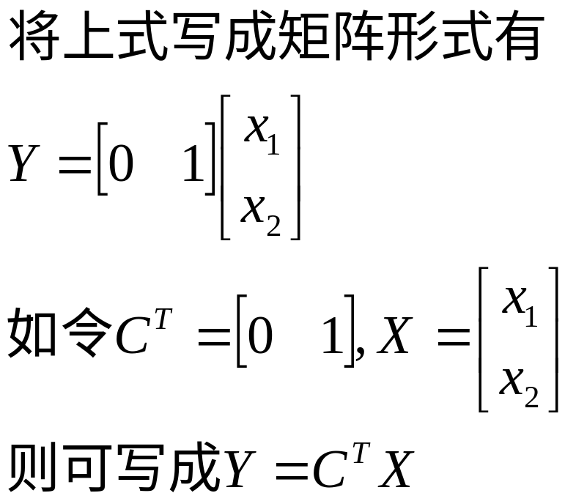
书中61页例1例题所示的系统中，若指定 x2=uc 作为输出量，则该系统的输出方程为y=x2
状态方程与输出方程一起，构成对系统的完成描述，称为系统的状态空间表达式或系统的动态方程

Slide 19
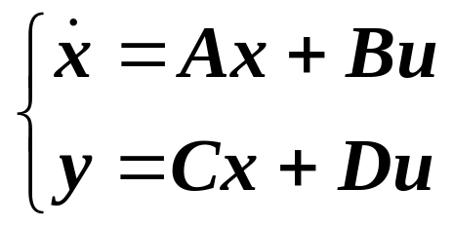


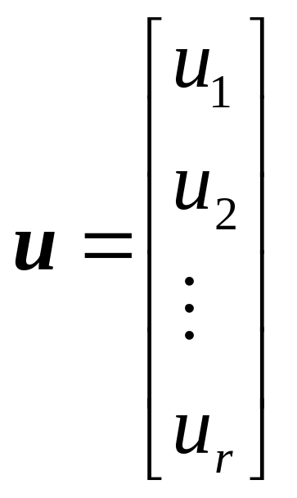

多输入多输出系统的状态空间表达式用矩阵形式表示就是：
（10）
式中
和
的意义及形式与单输入单输出系统相同，
表示
维输入向量，

Slide 20
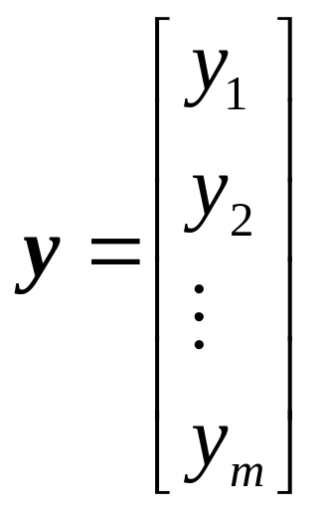

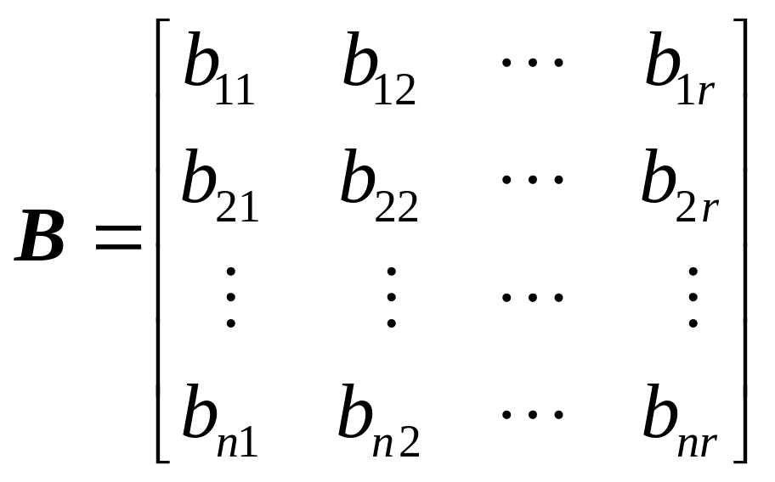

表示
维输出向量。
表示
的输入矩阵，

Slide 21
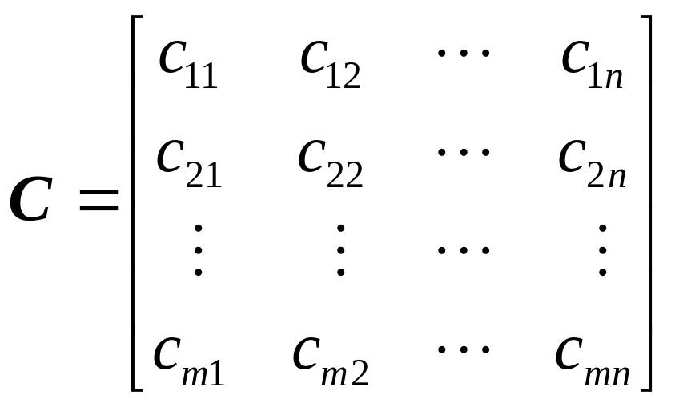
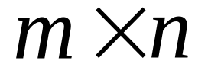

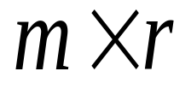
表示
的输出矩阵，
表示
的直接传递矩阵，

Slide 22
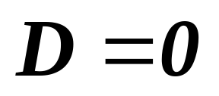
除特殊申明外，一般情况下均令 。

Slide 23

多输入多输出系统的方块图如图所示。
图 多输入多输出线性系统方块图

Slide 24
第二章小结
1.系统数学模型的基本概念、线性系统的叠加原理；微分方程的列写（机械、电学系统各元素的基本定律）；系统相似原理。
2.传递函数的概念、特点及求法；典型环节的特点及其传递函数；
3.系统传递函数方框图的概念、绘制、及简化；
4.闭环控制前向通道传递函数、反馈回路传递函数、闭环函数的定义、求法；干扰作用下系统的输出。
5.系统的相似性及其特点。
6.状态空间模型的相关基本概念

Slide 25
本章重点与难点
重点：
系统微分方程的列写；
传递函数的概念与性质；
典型环节的传递函数；
传递函数方框图的绘制与简化。
难点：
系统微分方程的列写；传递函数方框图的绘制与简化。

Slide 26
作业：
第二章习题12 (并判断其是否相似)
习题19，20

